Slide 1


Enseñanza de RDA Toolkit oficial versus RDA Toolkit original: un acercamiento desde la perspectiva de estudiantes de III nivel de la Escuela de Bibliotecología, Documentación e Información de la Universidad Nacional
Loireth Calvo Sánchez
Académica
Escuela de Bibliotecología, Documentación e Información
Universidad Nacional (Costa Rica)
loirette.calvo.sanchez@una.cr
Jenny Ulate Montero
Académica
Escuela de Bibliotecología, Documentación e Información
Universidad Nacional (Costa Rica)
jenny.ulate.montero@una.ac.cr

Slide 2




INTRODUCCIÓN
02
RDA Toolkit oficial
01
Library Reference Model
04
Estrategias de enseñanza

Slide 3

Enfoque metodológico para la enseñanza de RDA Toolkit

Slide 4









Fundamentación teórica y conceptual
Navegación y Funcionalidades del RDA Toolkit
Estudios de Caso y Ejercicios Prácticos
Aprendizaje Colaborativo
Seguimiento de Actualizaciones

Slide 5

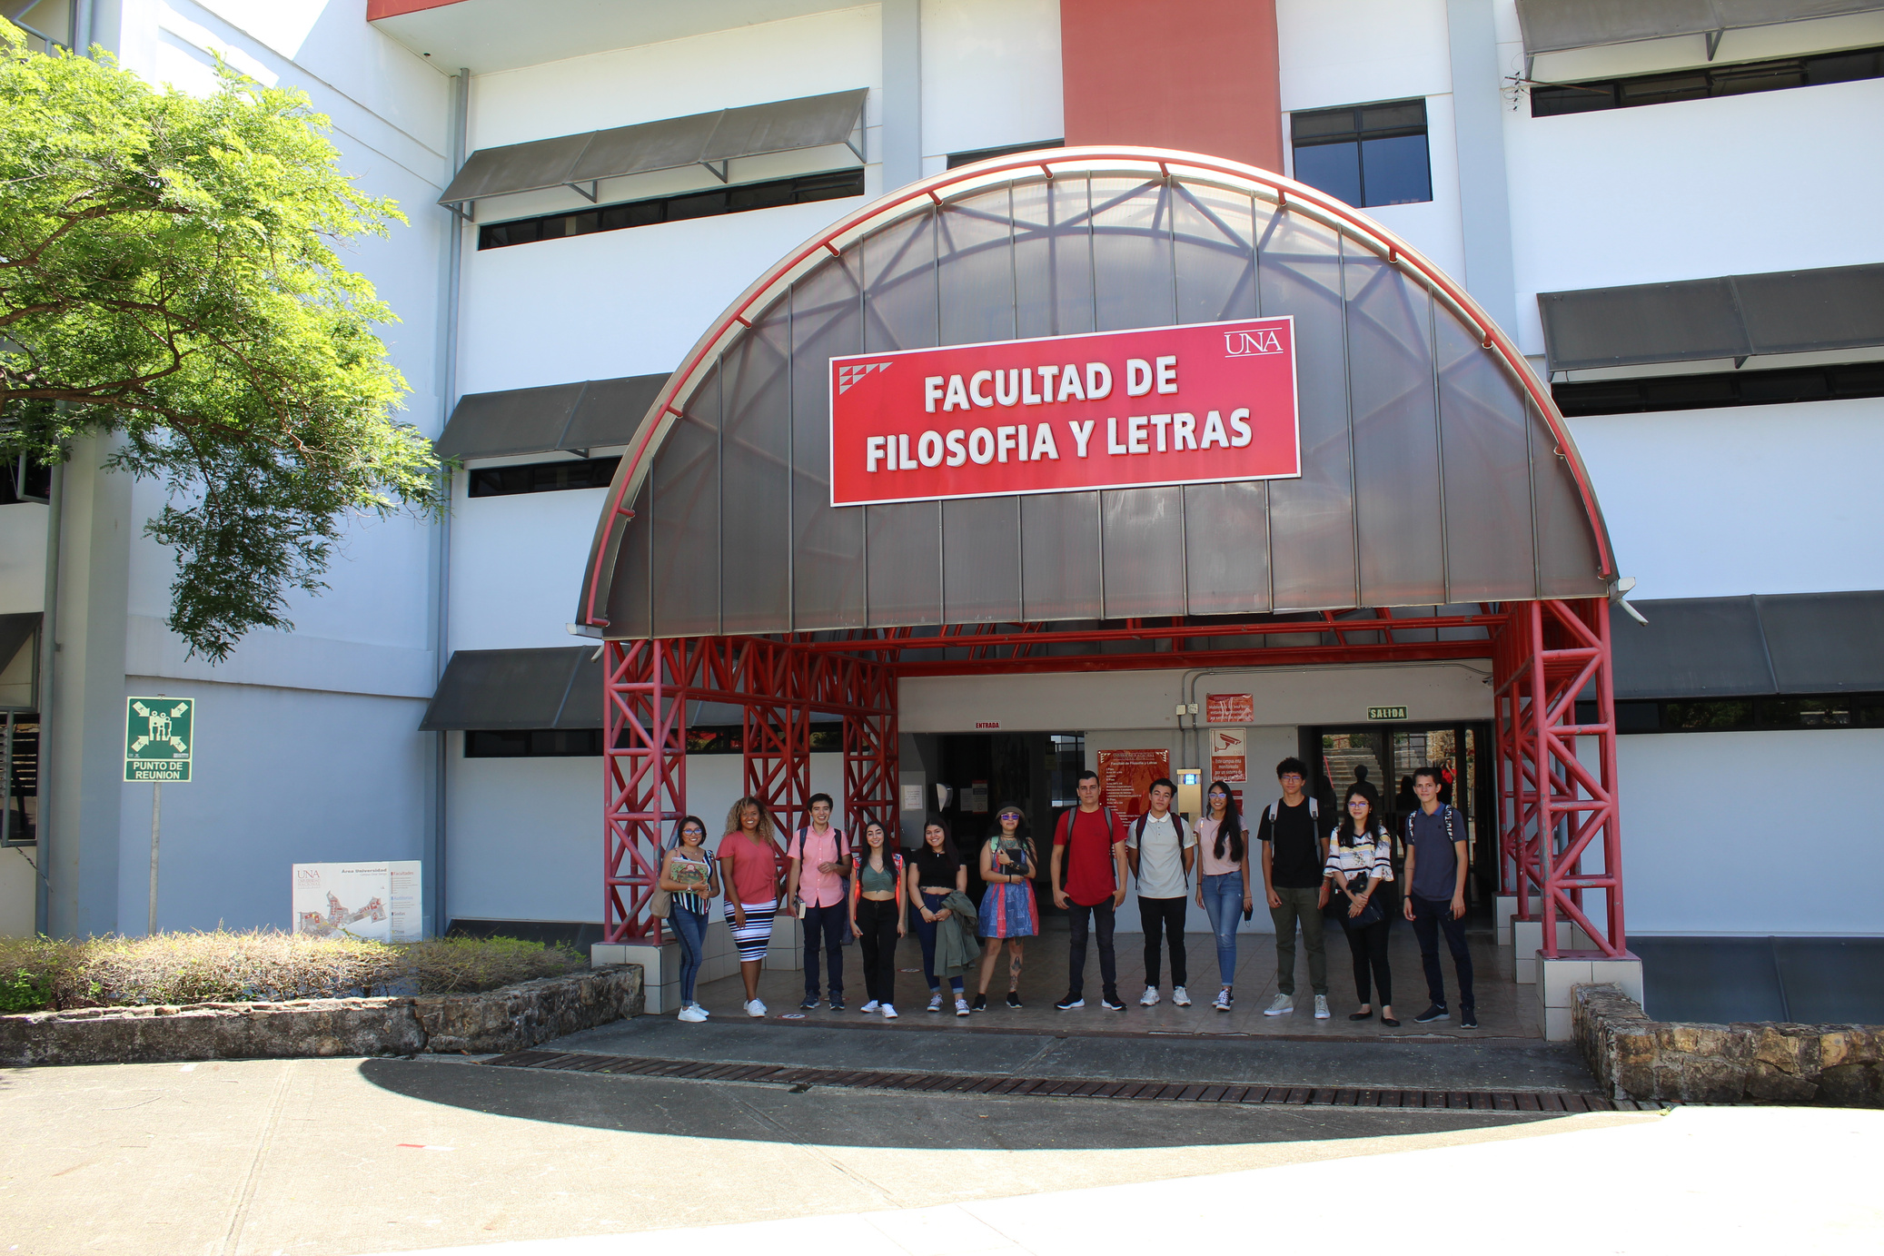


Objetivo general
Analizar las diferencias entre RDA Toolkit oficial y el RDA Toolkit original desde la perspectiva de los estudiantes de tercer nivel de la EBDI para el diseño de estrategias de enseñanza y aprendizaje

Slide 6




Determinar la percepción de los estudiantes en la transición del RDA Toolkit original al RDA Toolkit oficial
Proponer estrategias metodológicas para la enseñanza del nuevo RDA Toolkit
02
01
03
Identificar el nivel de comprensión del nuevo RDA Toolkit en relación con la reestructuración de las entidades según el nivel de jerarquía del modelo LRM
Objetivos específicos

Slide 7






Recolección de datos
Metodología
Herramienta
Preguntas
Población

Slide 8
Resultados

Slide 9

Cantidad de estudiantes regulares que respondieron el instrumento

Slide 10




Entidades nuevas representadas en el modelo LRM y representadas en RDA Toolkit oficial
Frecuencia de respuestas
Nomen
Res
Obra
11
10
8

Slide 11


Entidades nuevas representadas en el modelo LRM y representadas en RDA Toolkit oficial
Frecuencia de respuestas
Expresión
Manifestación
7

Slide 12



Entidades nuevas representadas en el modelo LRM y representadas en RDA Toolkit oficial
Frecuencia de respuestas
Agente
Agente colectivo
Lugar
Período de tiempo
6

Slide 13

Navegación en el RDA Toolkit oficial
Desafíos
Retos
01
Idioma
02
Estructura
03
Ausencia de números de pautas

Slide 14


Diferencias
Búsqueda de instrucciones
Interpretación de las instrucciones en inglés
Interfaz de navegación
Método de búsqueda

Slide 15
Conclusiones

